Slide 1
Ergebnisse der syndromischen und virologischen ARE-Surveillance
GrippeWeb,
Arbeitsgemeinschaft Influenza / SEED^{ARE},
ICOSARI
KiTa- und Schulausbrüche (Meldedaten)
Daten NRZ Influenzaviren
Datenstand 25.1.2022

Slide 2
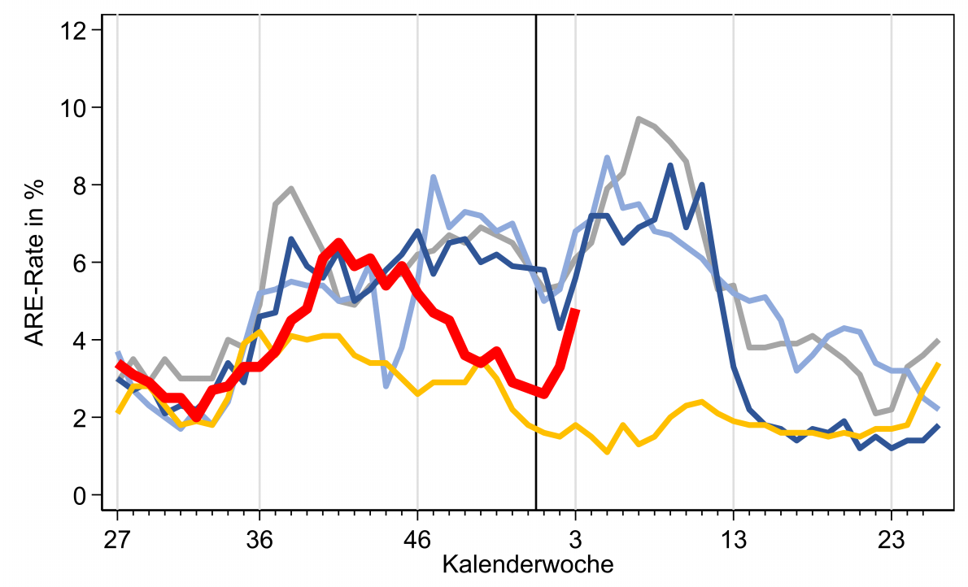
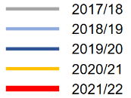
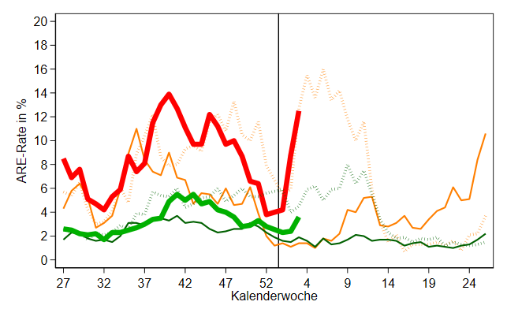
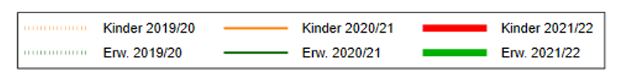
GrippeWeb bis zur 3. KW 2022
Der Wert (gesamt) lag in der
3. KW 2022 bei 4.800 ARE pro 100.000 Einwohner.
Entspricht einer Gesamtzahl von knapp vier Millionen ARE in D, unabhängig von einem Arztbesuch
(2. KW: knapp 2 Millionen).
Im Vergleich zur 3. KW 2022:
Bei den Kindern und den Erwachsenen ein deutlicher Anstieg
Notes:
ARE-Rate von KW 3 zur KW 4 gestiegen nähert sich dem Niveau der Saisons vor der Pandemie an .
bei Kindern auf Niveau von 2019/20. Deutlich über den Vorjahreswerten. Die Werte der Erwachsenen auch über Vorjahres Niveau, noch unter Saison 2019/20

Slide 3
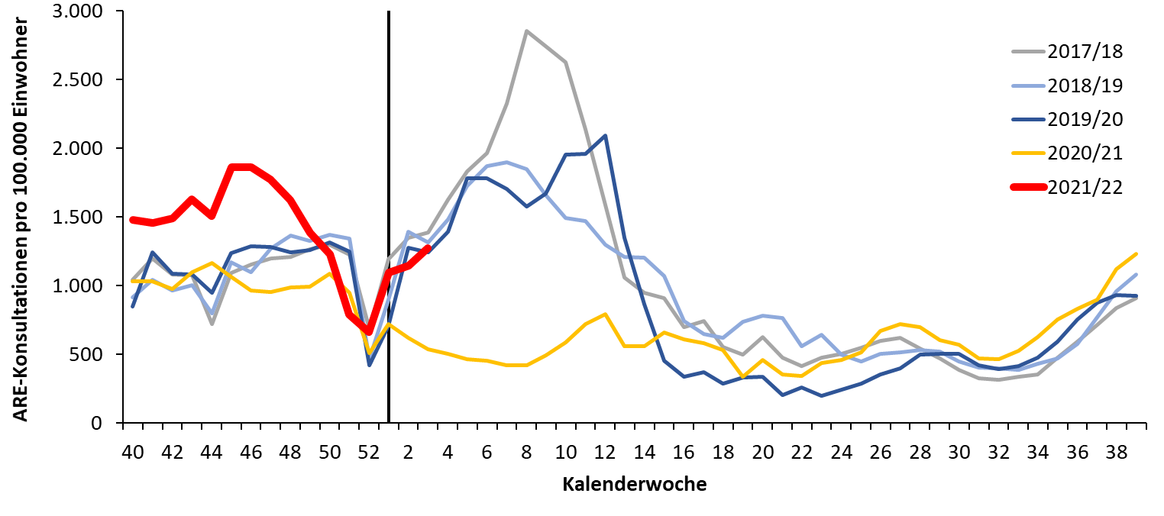
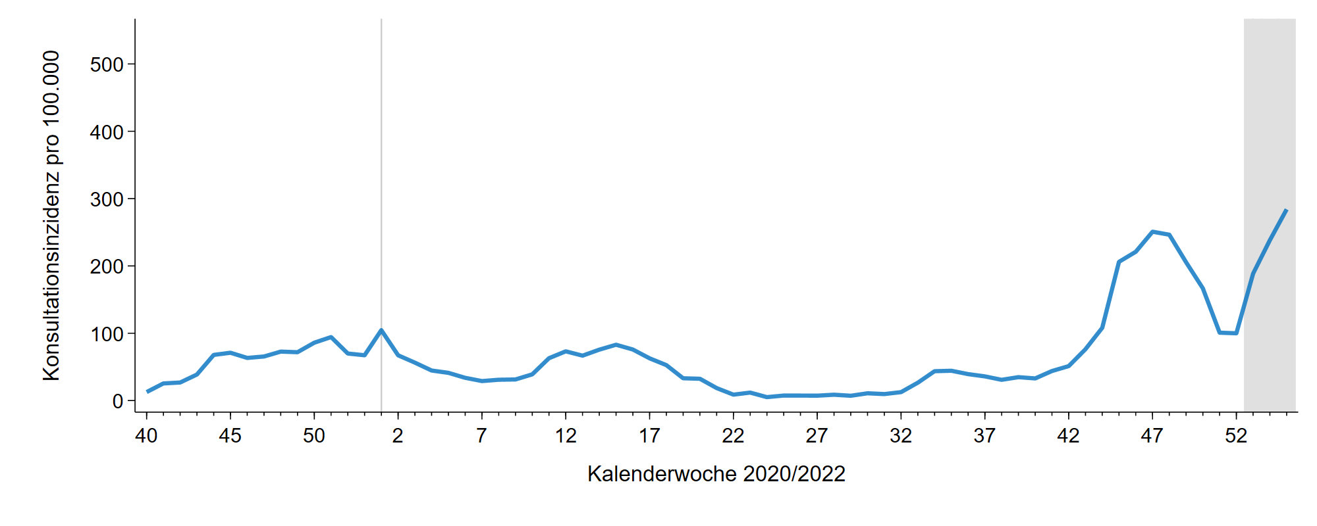
Arbeitsgemeinschaft Influenza
ARE-Konsultationen / 100.000 Einwohner bis zur 3. KW 2022
3. KW 2022: höher als letztes Jahr, im Bereich der Saisons vor der Pandemie
Rund 1.300 Arzt­konsul­ta­tionen wegen ARE pro 100.000 EW (=ca. 1,1 Mio Arzt­besuche wegen ARE in D)
SEED^{ARE}:
ARE mit COVID-19 Konsultationen bis zur 3. KW 2022
Rund 284 Arzt­besuche ARE mit COVID-Diagnose /100.000 EW (=Gesamtzahl von rund 236.300
ARE-COVID-Arzt­besuchen in D)
Notes:
KonsInz insgesamt stark gestiegen: in KW 3: 1.275 (Vorwoche: 1.145)
KonsInz (gesamt) liegt höher als letztes Jahr, Im Bereich der vorpandemischen Saisons.
Werte in vier der fünf Altersgruppen gestiegen, Ausnahme: ab 60-Jährige.
Regionale (BL) Unterschiede: KI gesamt betrachtet: in den meisten BL gestiegen: Ausnahme in Schleswig-Holstein/HH, Thüringen, BaWÜ→ gestiegen.

Slide 4
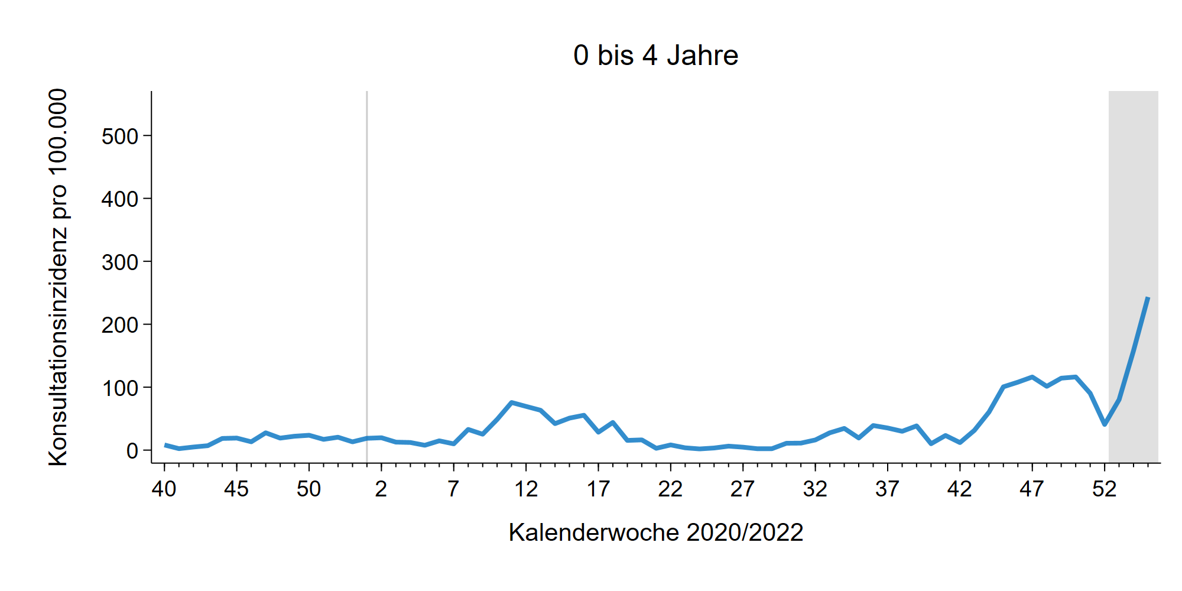
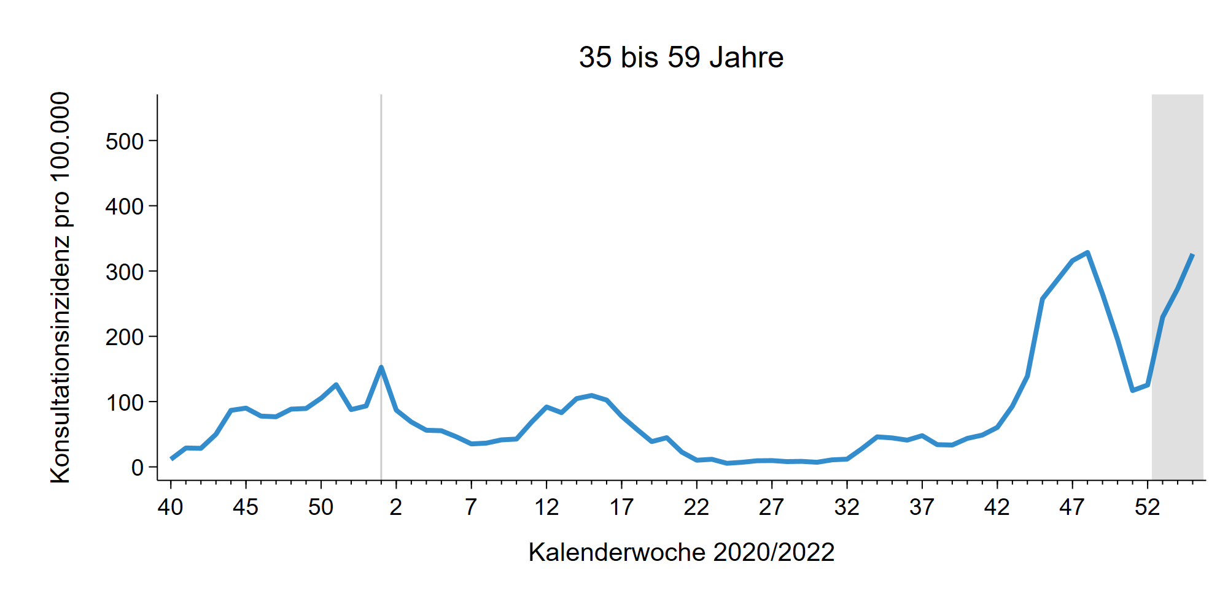
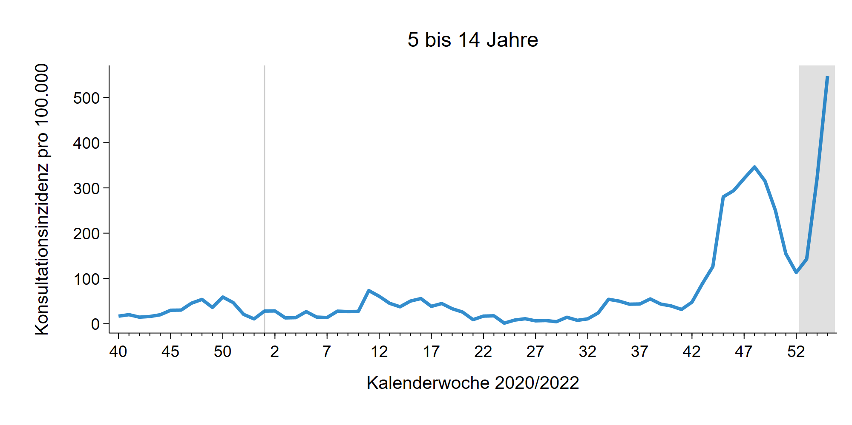
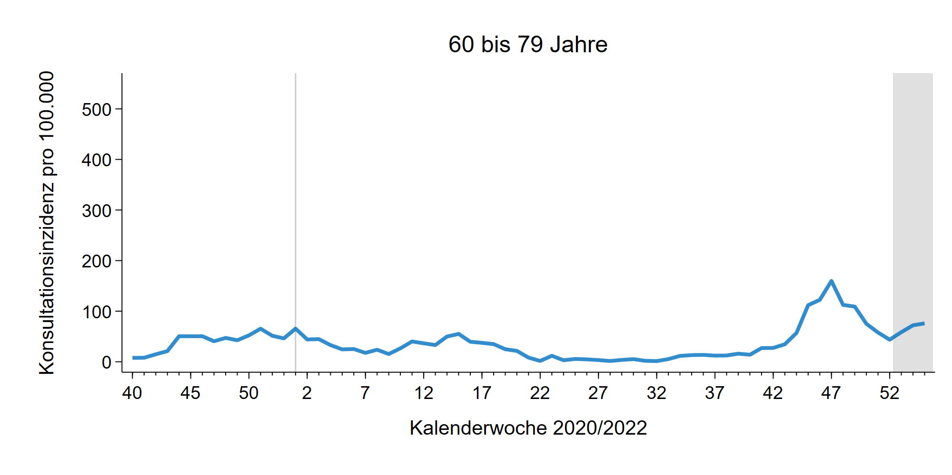
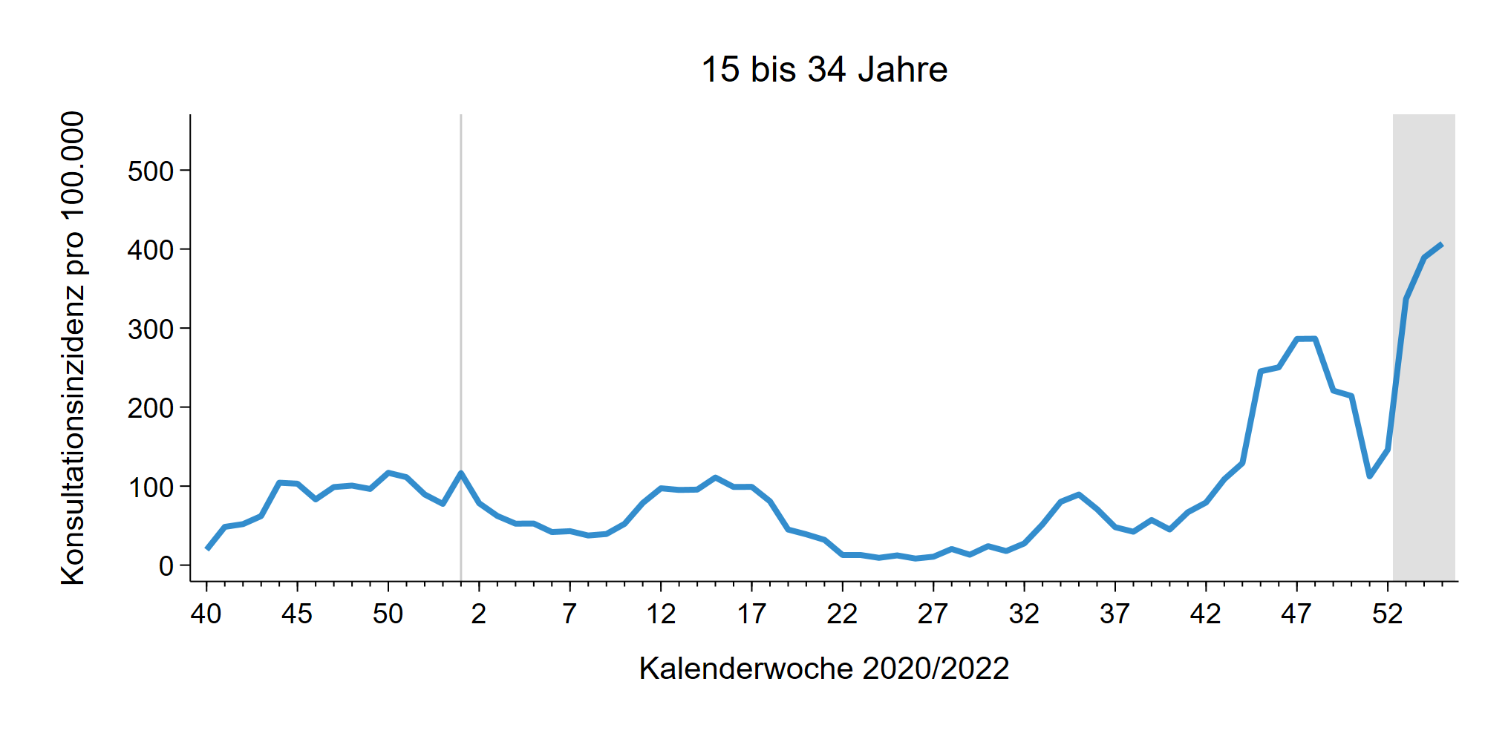
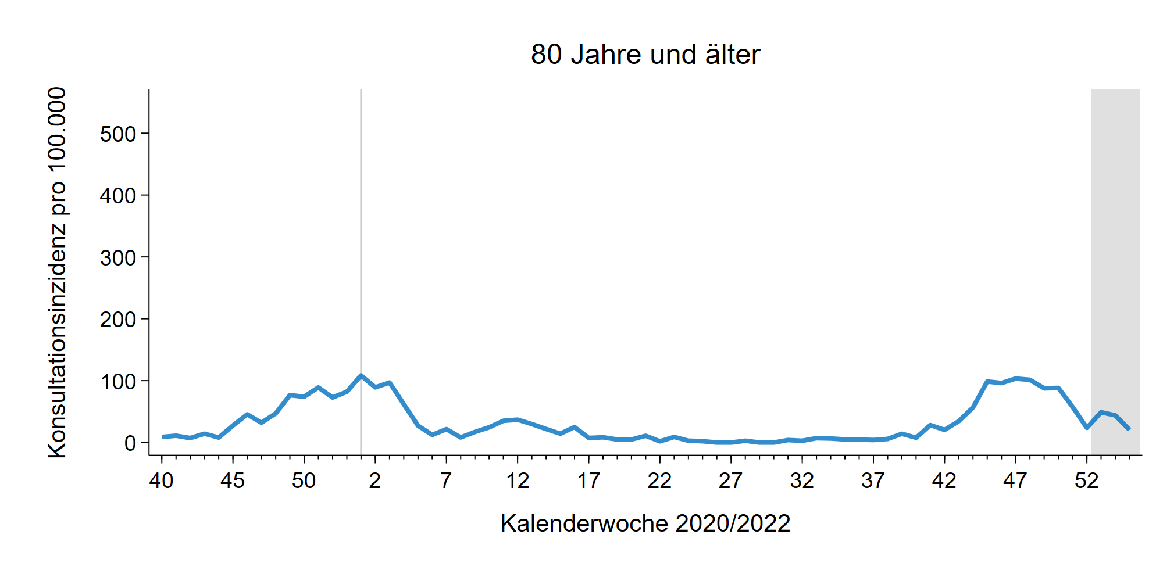
SEED^{ARE} – ARE mit COVID-19 Konsultationen in Altersgruppen bis zur 3. KW 2022
Notes:
Im Vergleich zur Vorwoche in allen Altersgruppen bis 79 Jahren Anstieg verzeichnet
besonders stark nahm die Zahl der Arztkonsultationen wegen COVID-ARE bei den 0- bis 14-Jährigen zu, Werten der vierten Welle bereits deutlich überschritten

Slide 5
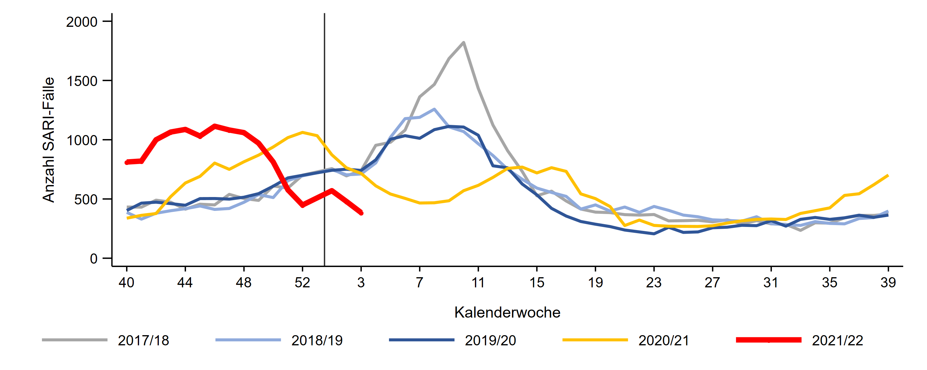
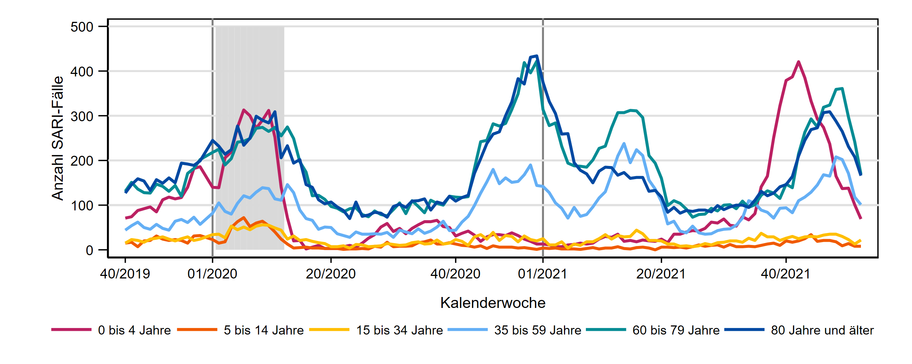
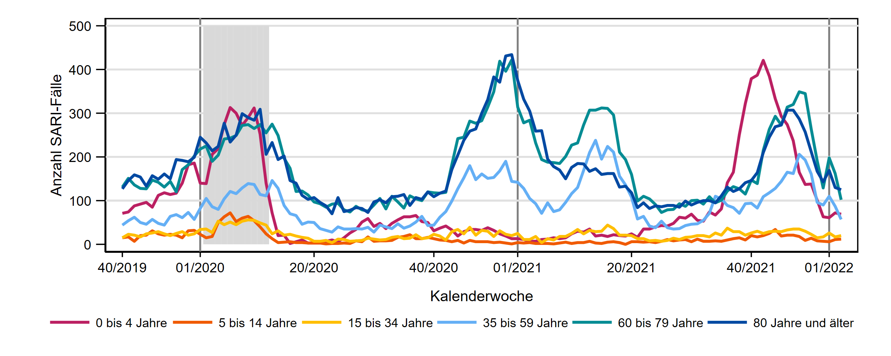
ICOSARI-KH-Surveillance – SARI-Fälle (J09 – J22) bis zur 3. KW 2022
Notes:
SARI-Fallzahlen sind insgesamt gesunken
→ in KW 3/2022 unter vor-pandemischen Niveau; 10 Influenza-Fälle in aktueller KW (vorher/in 2021 zwischen 1-6 pro Woche); betroffene AG: alle U80
Rückgang in AG 35-59 und 60-79,
Stabil oder leichter Anstieg in allen anderen AG
Anteil COVID-19 steigt leicht in AG 0-4 und 80+ bei stabilen Fallzahlen
S:\Projekte\FG36_INV_ICOSARI\Arbeitsordner\Wochenbericht \Krisenstab_3Saisons_AGI6_allVWD_inkl_letzte_FB.png
S:\Projekte\FG36_INV_ICOSARI\Arbeitsordner\Wochenbericht \Vorsaisons_allVWD_S5.png

Slide 6
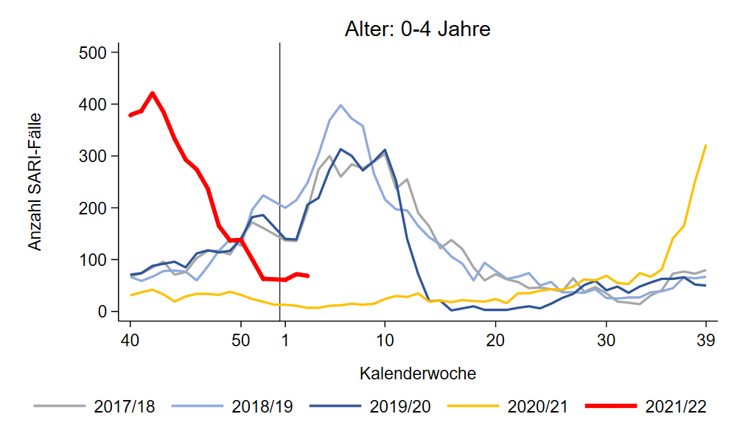
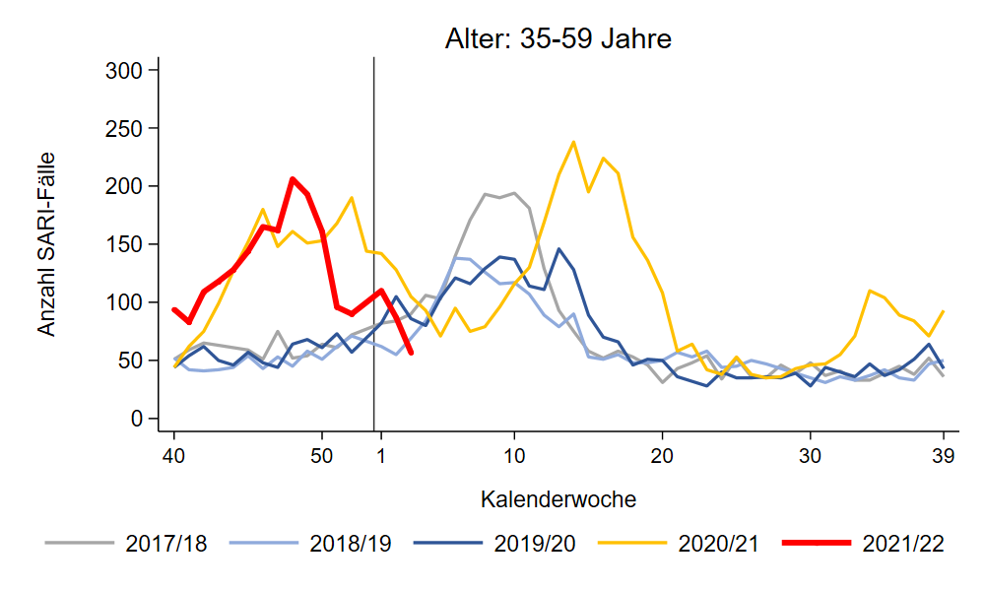
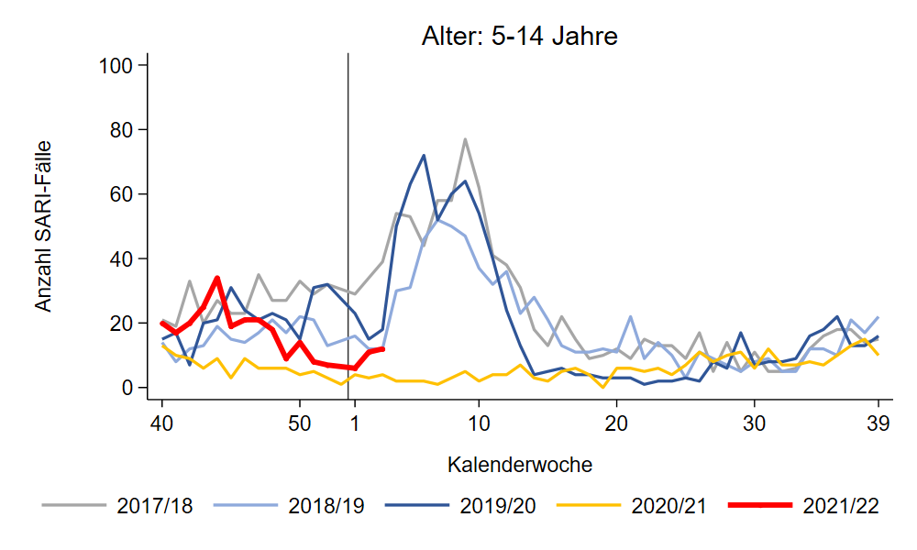
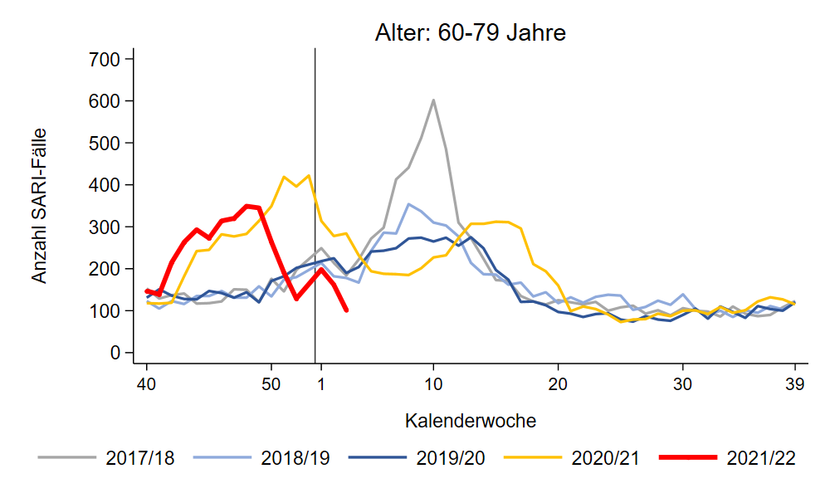
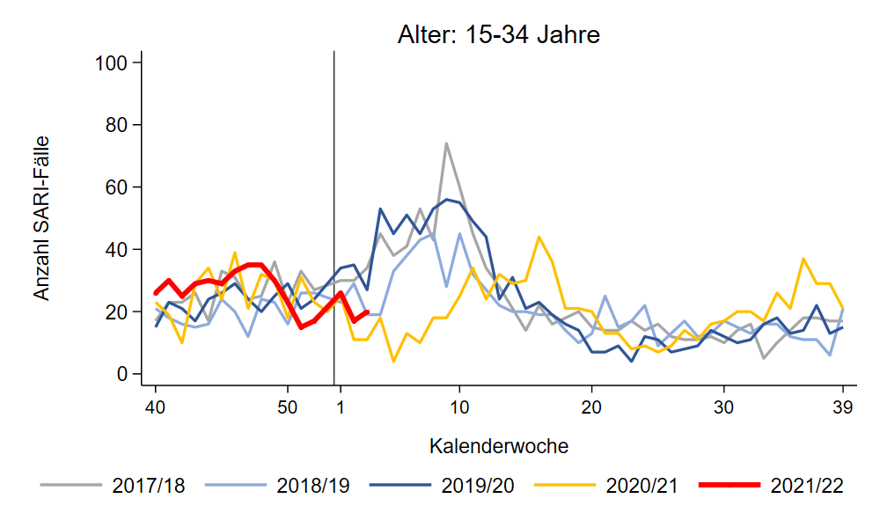
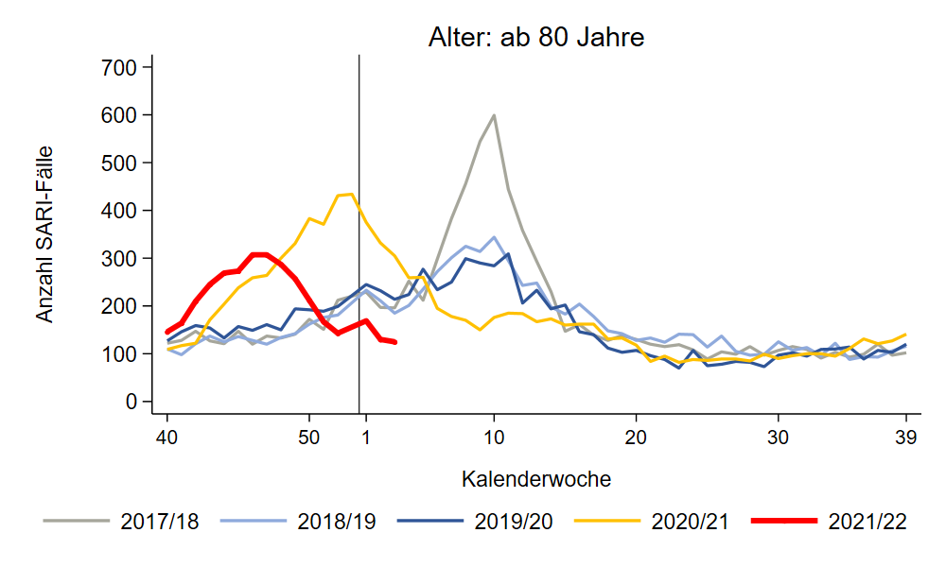
ICOSARI-KH-Surveillance – SARI-Fälle (J09 – J22) bis zur 3. KW 2022
7 % RSV, 14% COVID-19
65 % COVID-19
37 % COVID-19
43 % COVID-19
Notes:
SARI-Fallzahlen sind insgesamt gesunken
→ in KW 3/2022 unter vor-pandemischen Niveau; 10 Influenza-Fälle in aktueller KW (vorher/in 2021 zwischen 1-6 pro Woche); betroffene AG: alle U80
Rückgang in AG 35-59 und 60-79,
Stabil oder leichter Anstieg in allen anderen AG
Anteil COVID-19 steigt leicht in AG 0-4 und 80+ bei stabilen Fallzahlen
S:\Projekte\FG36_INV_ICOSARI\Arbeitsordner\Wochenbericht\Krisenstab-AG_separat_alleVWD

Slide 7
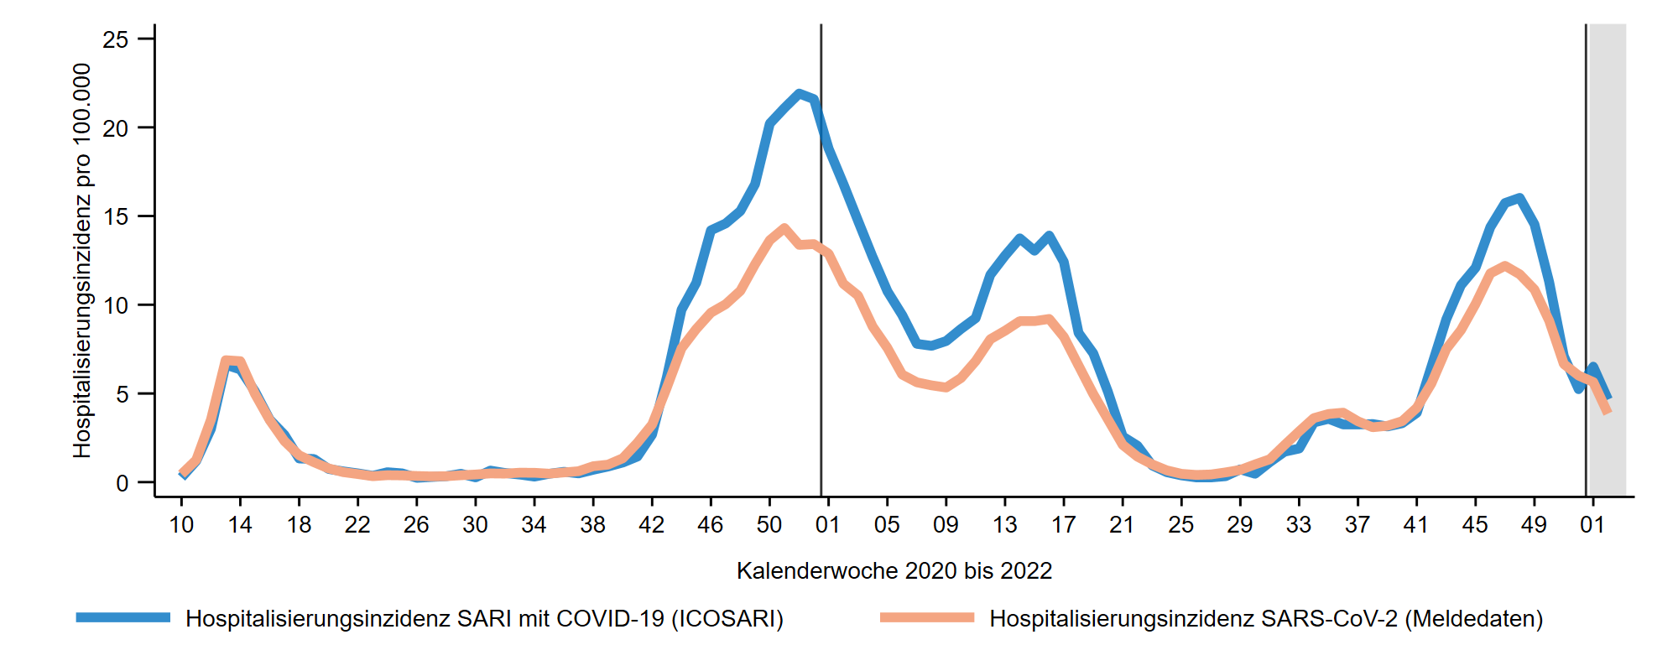
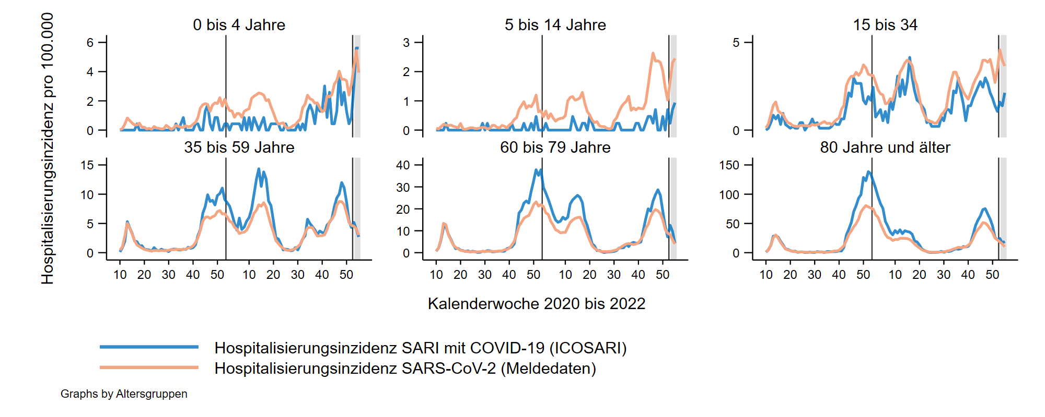
Hospitalisierungsinzidenz COVID-SARI bis zur 3. KW 2022
Gesamt:
4,0 COVID-SARI pro 100.000
Entspricht ca. 3.400 neuen Krankenhausaufnahmen wegen COVID-SARI in D.
ca. 6/100T
ca. 19/100T
Notes:
COVID-SARI Hospitalisierungsinzidenz:
Etwas gesunken, Wert für KW 3/2022: 4,0 /100.000
Hospitalisierungsinzidenz für AG 0-4 in den vergangenen Wochen sowohl in Meldedaten als auch ICOSARI höher als in vorherigen Wellen (KW 3/2022: 5,6 COVID-SARI je 100T);
Momentan AG 0-4 Altersgruppe mit der zweithöchsten Hosp.Inzidenz nach AG 80+
Erneuter Anstieg in AG 80+, auch in den AG 5-14 und 15-34
\\rki.local\daten\OE\FG36\nCoV\Surveillance\Syndromische Surveillance\ICOSARI, Dateien _Vgl_abKW10_2020.png und _Krisenstab_Combine_1.png

Slide 8
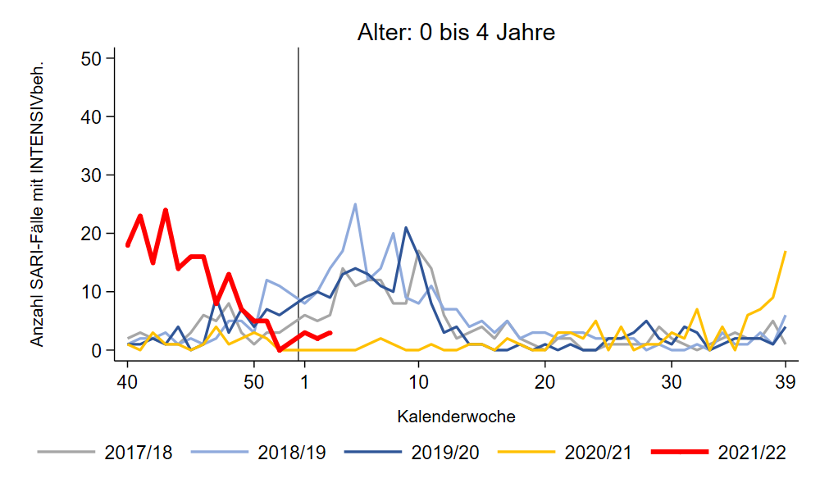
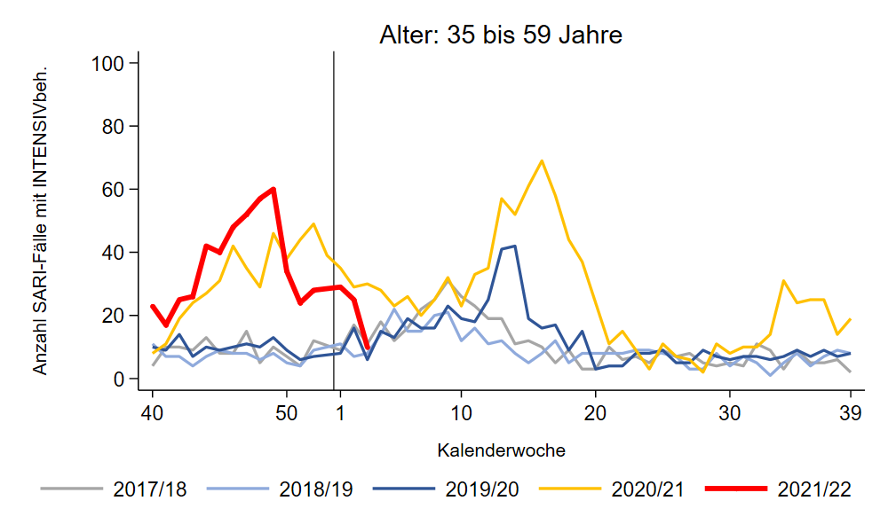
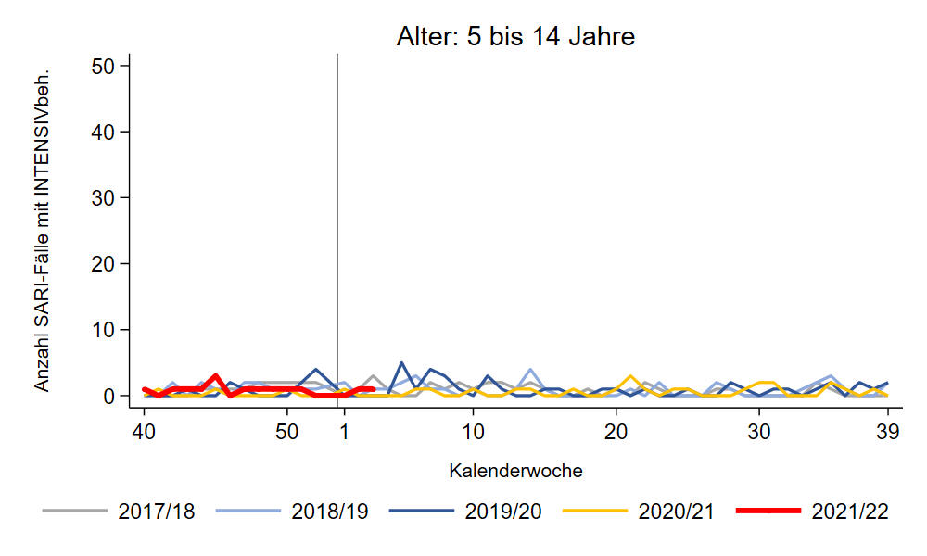
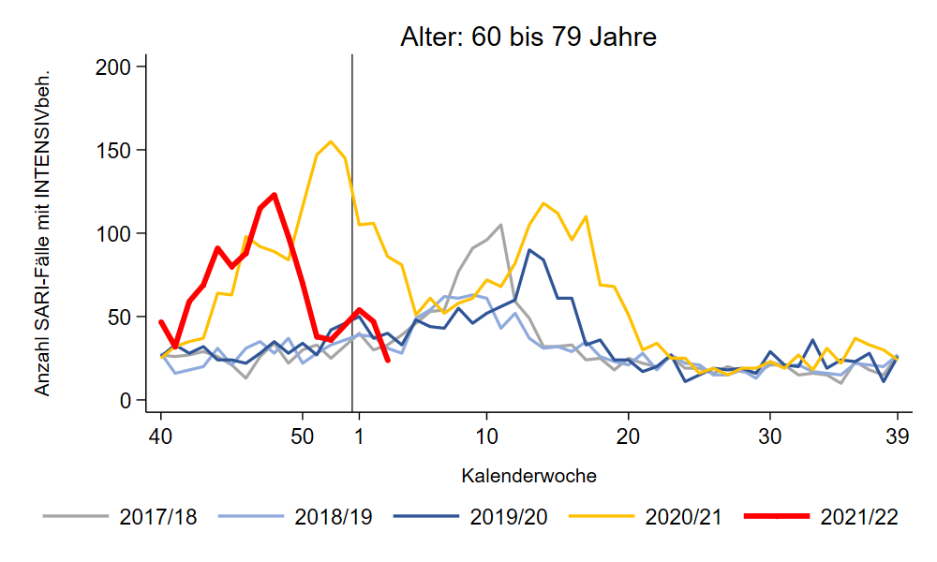
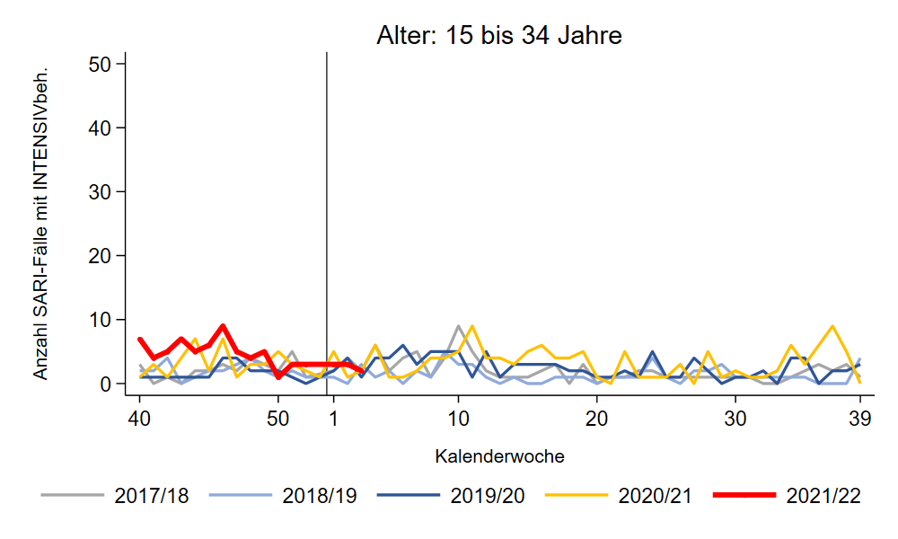
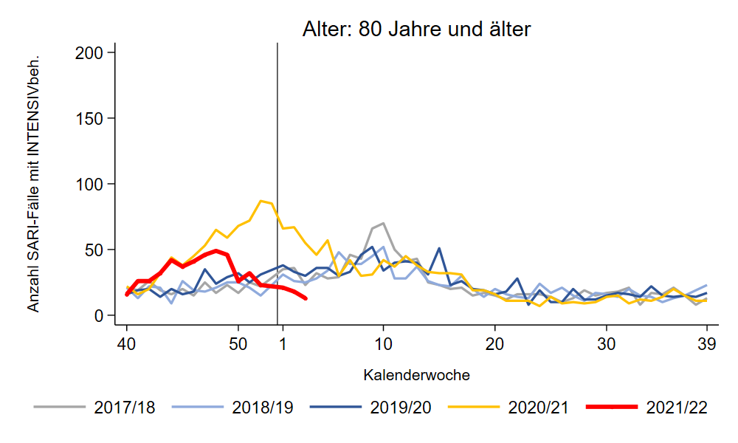
Intensivbehandlung: SARI-Fälle (J09 – J22) bis zur 3. KW 2022
Notes:
Zur Ansicht: Anzahl SARI mit Intensivbehandlung nach Altersgruppe (Verlauf im Vergleich zu den Vorsaisons)
Deutlicher Rückgang der SARI-Intensivpatienten in AG 35 bis 79!
S:\Projekte\FG36_INV_ICOSARI\Arbeitsordner\Wochenbericht\Krisenstab-AG_separat_alleVWD

Slide 9
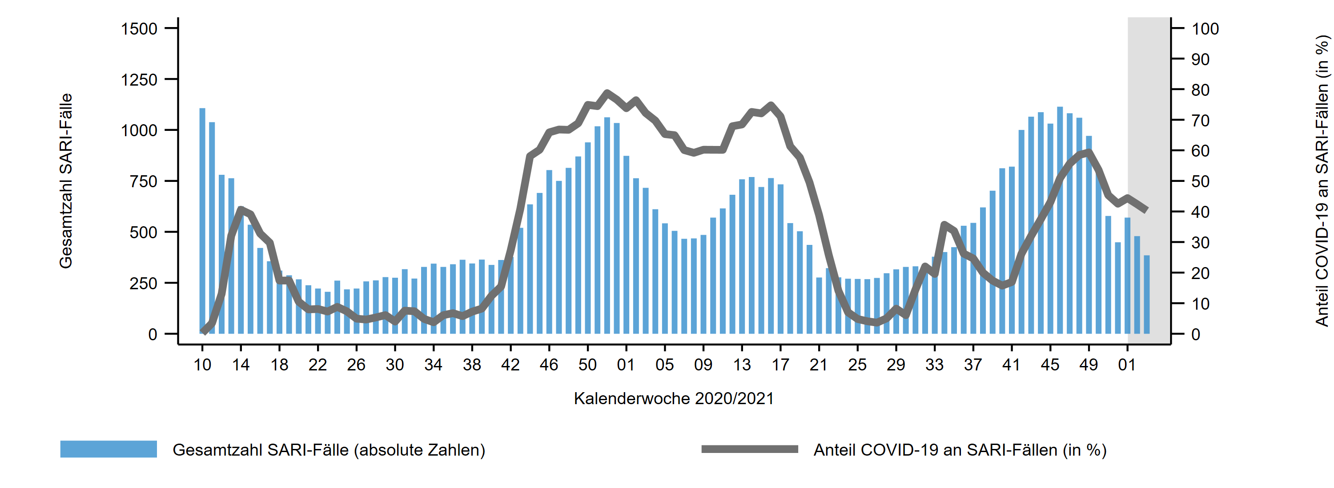
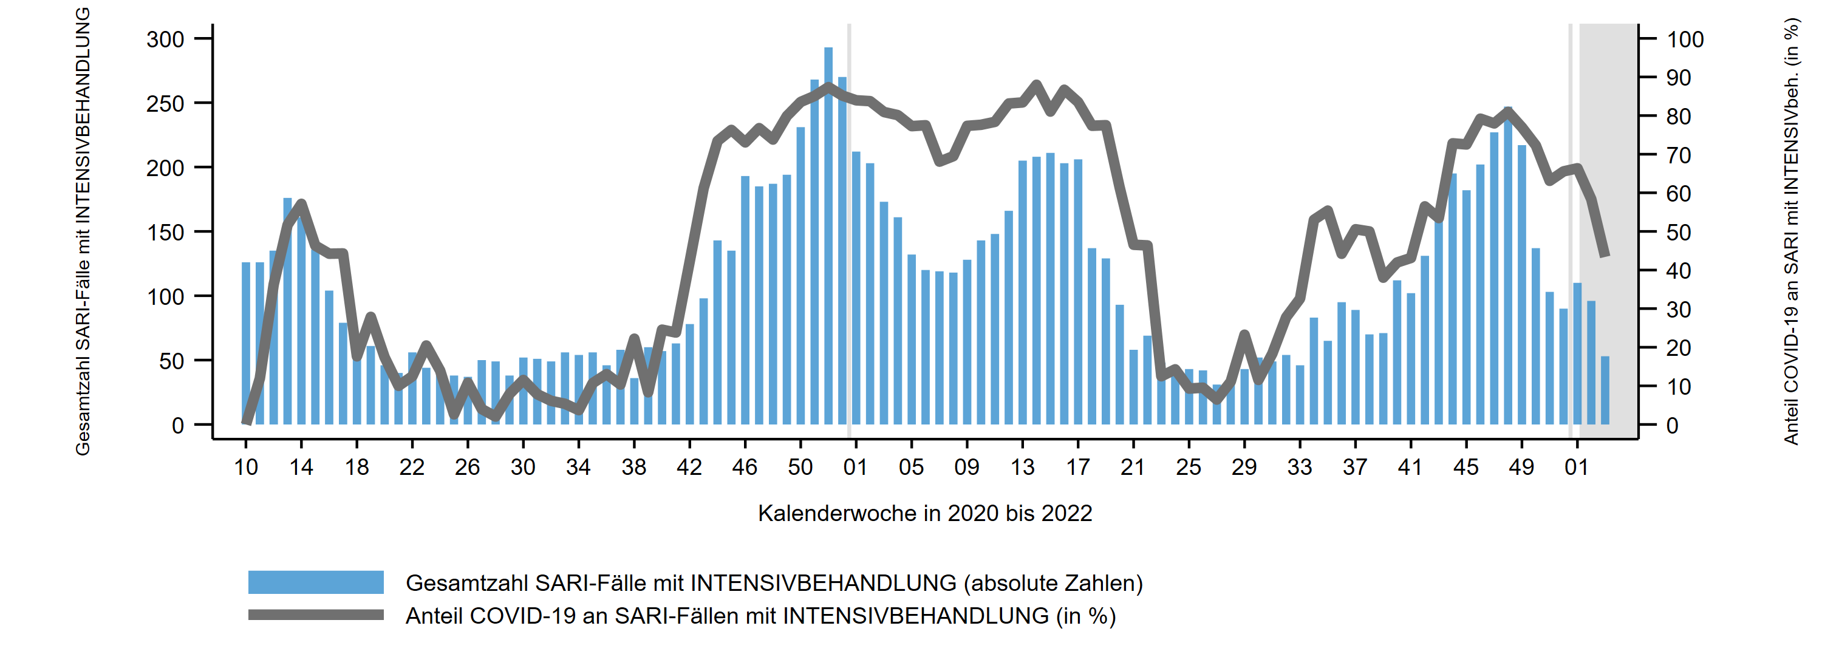
ICOSARI-KH-Surveillance – Anteil COVID-19 an SARI-Fällen bis zur 3. KW 2022
40%
ICOSARI: SARI-Fälle in Intensivbehandlung, Anteil mit COVID-19 bis 3. KW 2022
43%
Notes:
Anteil COVID-19 an SARI 40% (KW 2: 42%)
Anteil COVID an SARI mit Intensivbehandlung 43% (KW 2: 58%) → deutlicher Rückgang!
Krisenstab_AnteilCOVID_alle_inkl_letzte.png und Krisenstab_AnteilCOVID_Intensiv_inkl_letzte.png
aus dem Ordner S:\Projekte\FG36_INV_ICOSARI\Arbeitsordner\Wochenbericht

Slide 10
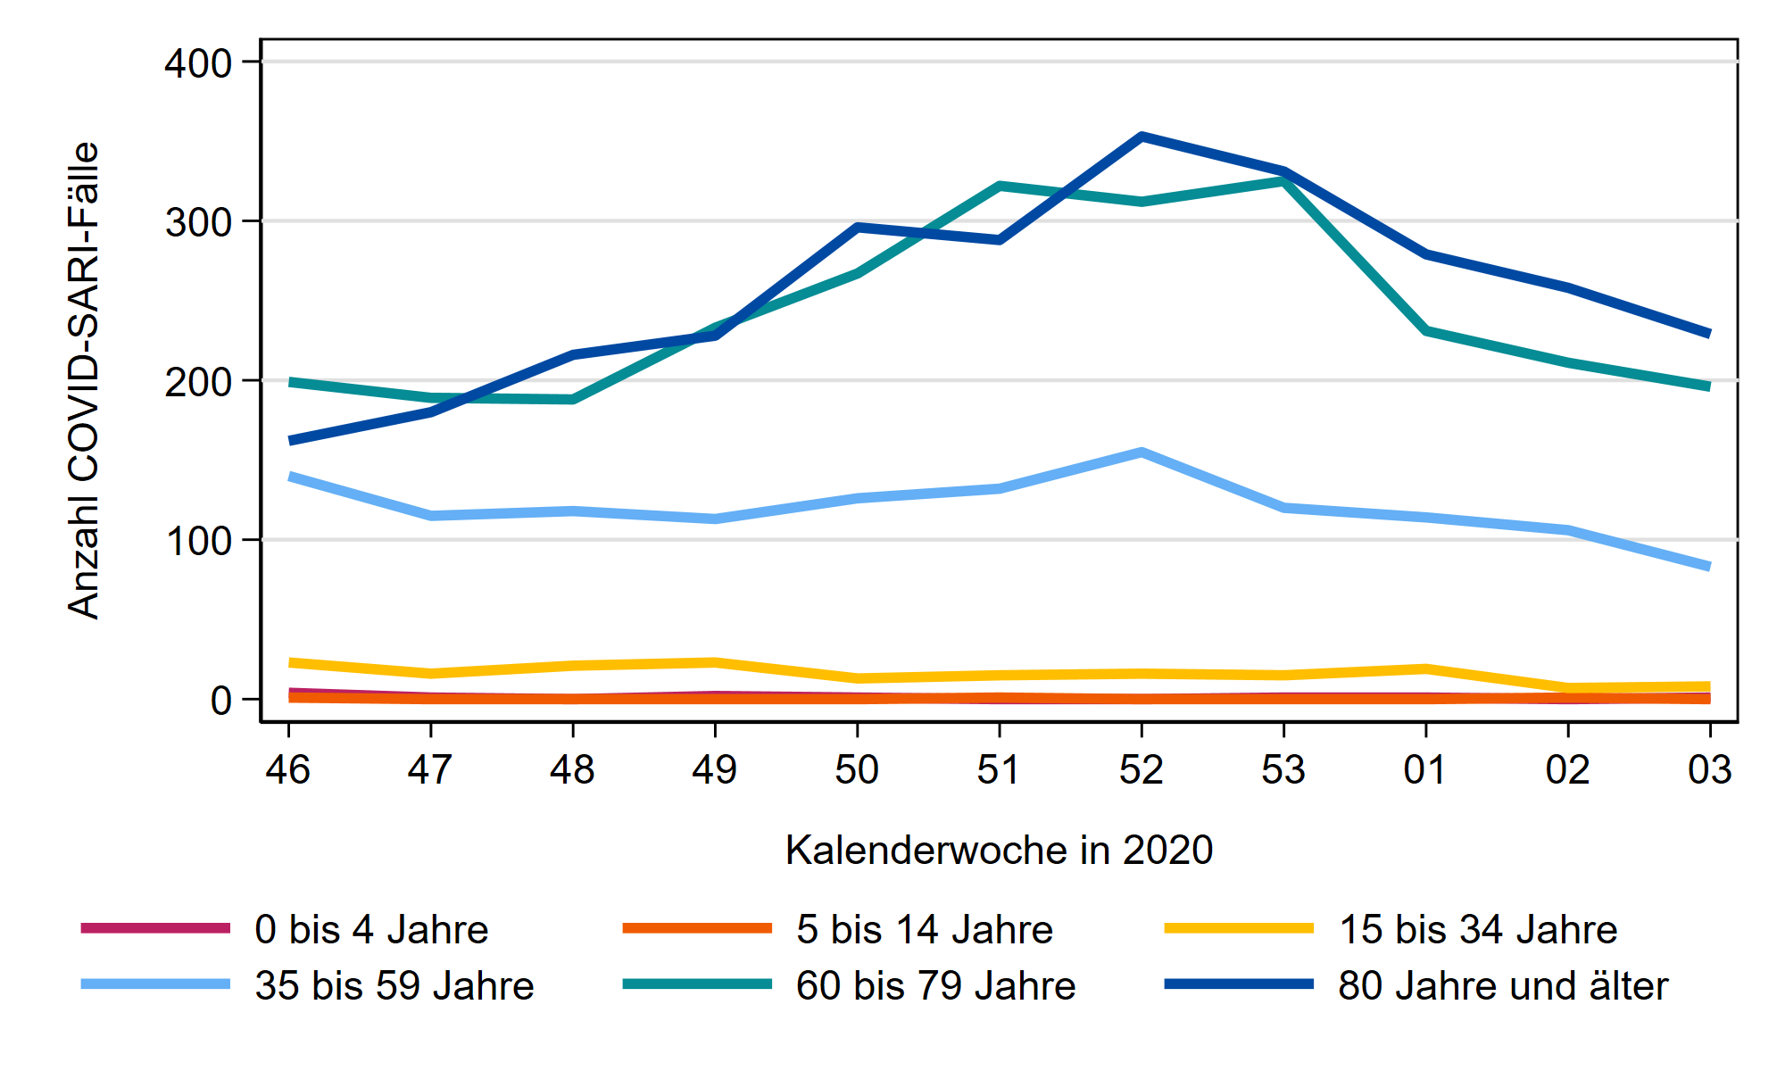
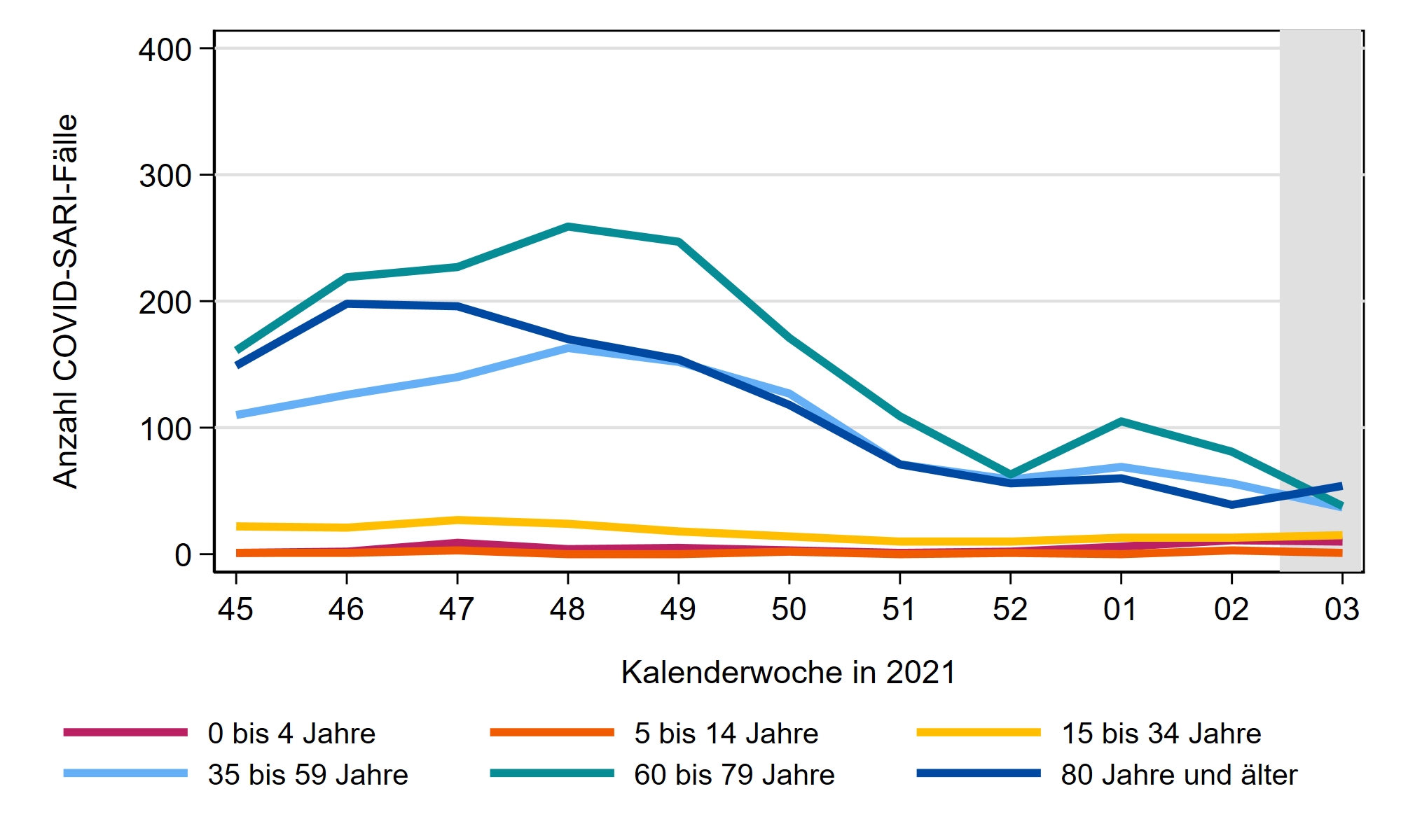
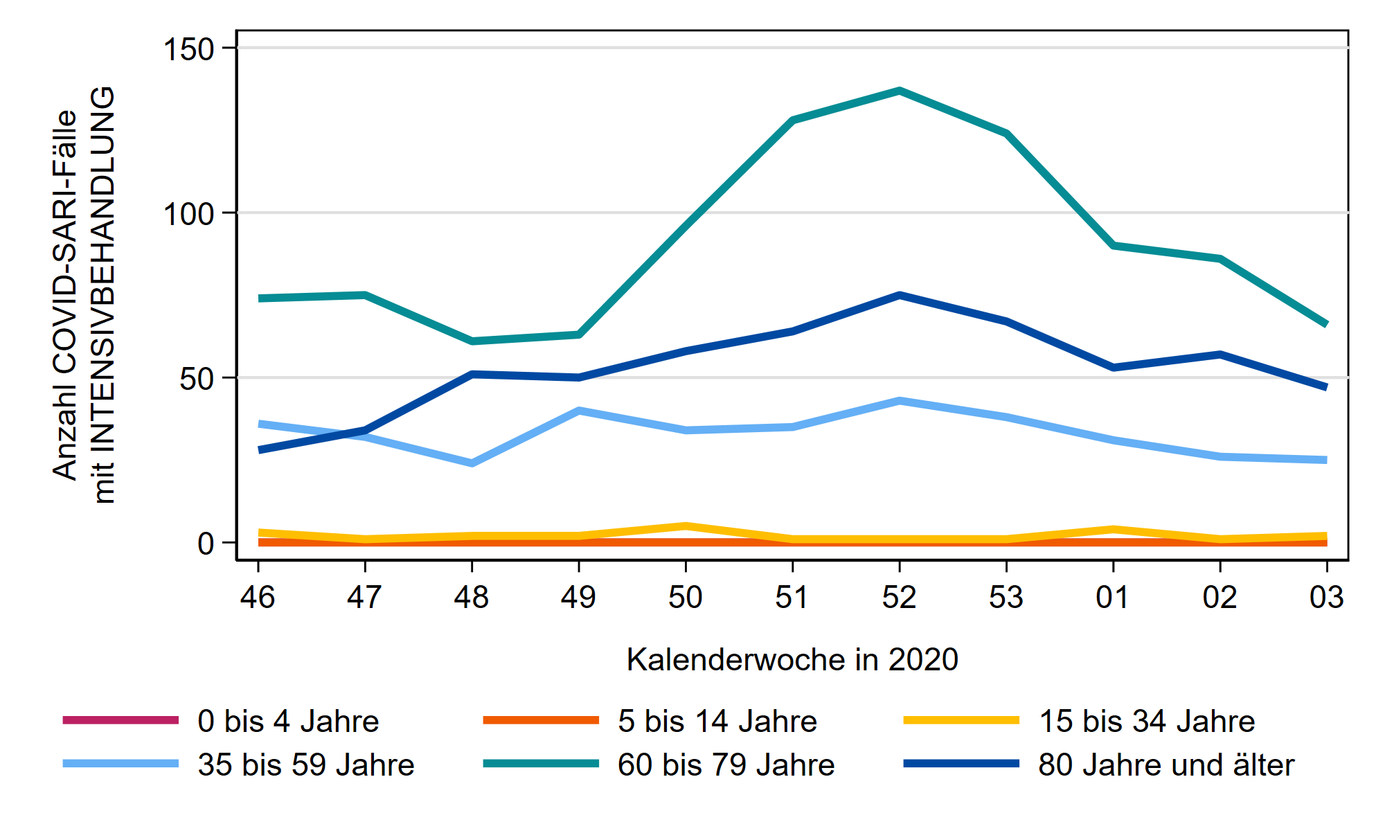
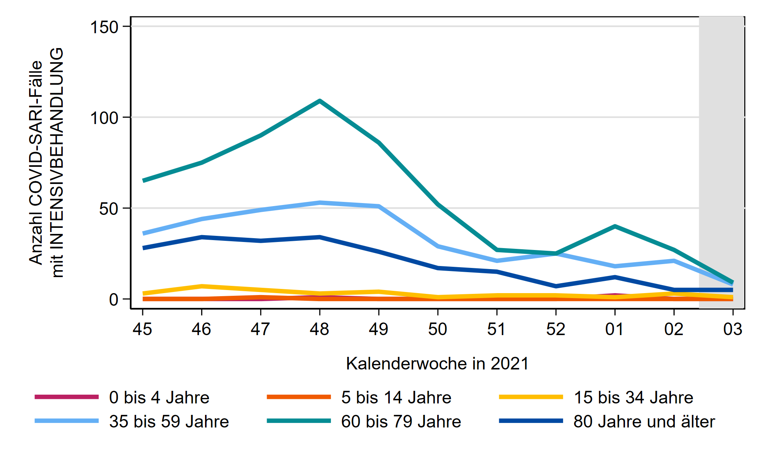
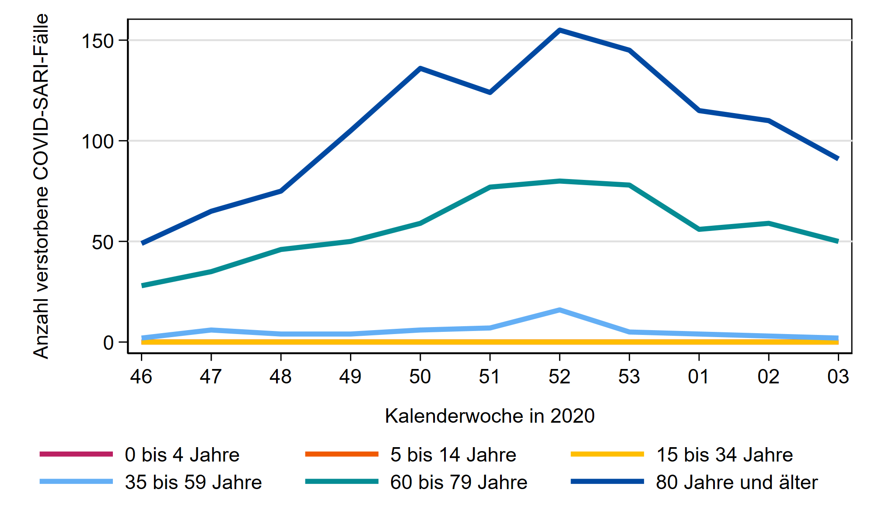
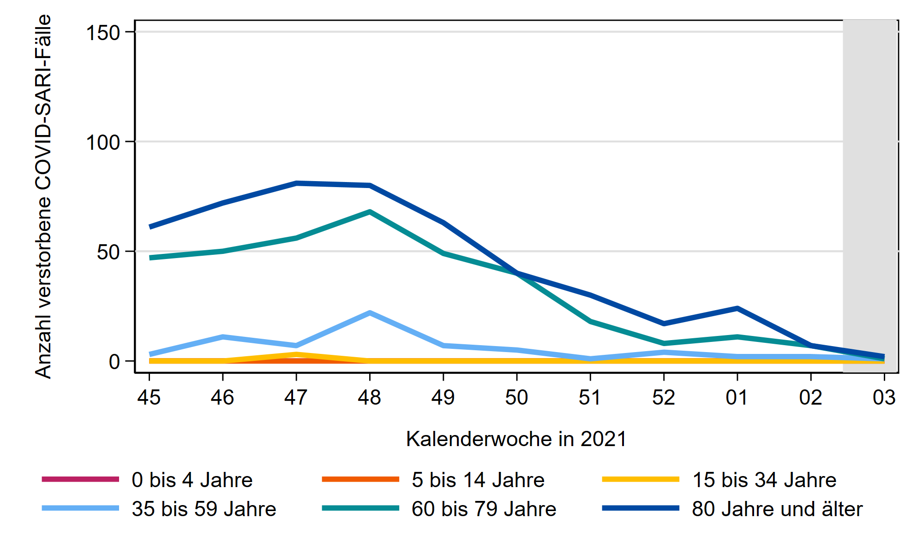
Vgl. Winter 2020/21 und 2021/22
2020/21: KW 45 - KW 1
2021/22: KW 44 - KW 2
COVID-SARI-Fälle
2020/21
2021/22
COVID-SARI-Fälle mit Intensivbehandlung
2021/22
2021/22
Verstorbene
COVID-SARI-Fälle
Notes:
Vergleich COVID-SARI, COVID-SARI mit Intensivbehandlungen, und verstorbene COVID-SARI
→ leichter Anstieg in AG 0-4 und 80+, bisher nichts bei Intensivbehandlungen oder Todesfällen zu sehen
S:\Projekte\FG36_INV_ICOSARI\Arbeitsordner\Wochenbericht\
Krisenstab_COVID-SARI_FB_all_Vgl2021.png , Krisenstab_Intensiv_COVID_inkl_letzte_FB_VGL2021.png und Kvielleicht_Tod_COVID_inkl_letzte_FB_VGL2021.png

Slide 11
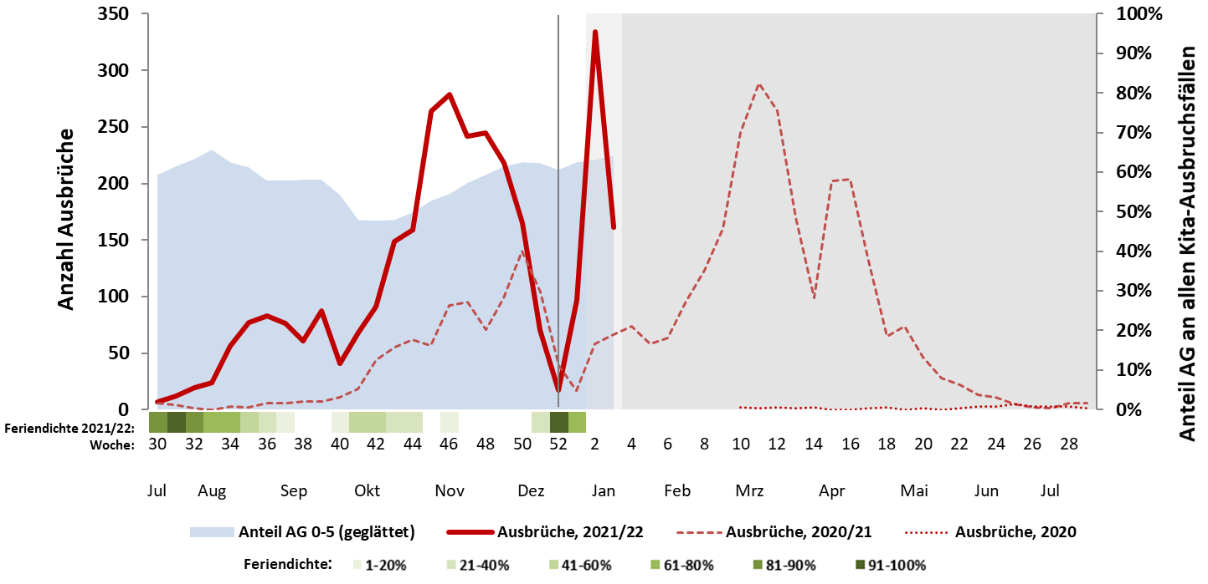
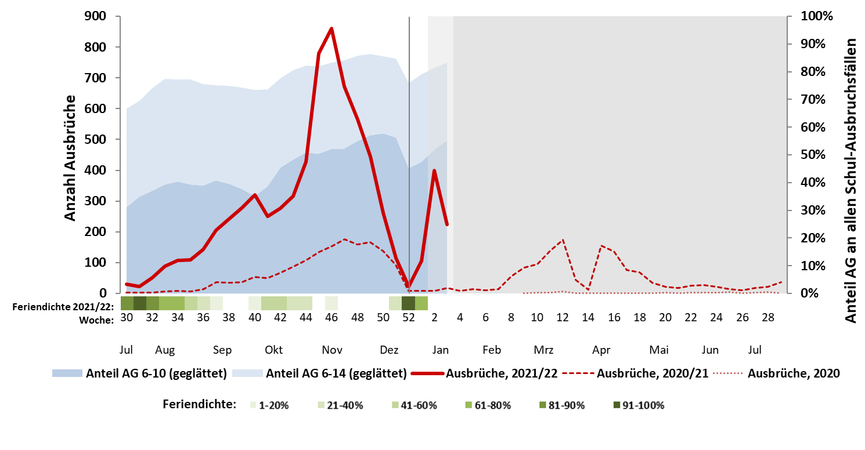
Ausbrüche in Kindergärten/Horte (n=6.673), letzten 4 Wo = 609
Ausbrüche in Schulen (n=10.280), letzten 4 Wo = 754
Notes:
Kitas
Seit Jahresbeginn sehr rascher Anstieg
In KW 2 mit bisher 334 Ausbrüchen pro Woche neues Höchstniveau erreicht (es ist mit weiteren Nachmeldungen zu rechnen)
Anteil AG 0-5 bei etwa 63%
Letzten 4 Wochen:
Ausbruchsgröße: Durchschnitt = 6, Median = 4
etwa 15% der Ausbrüche mit >= 10 Fällen/Ausbruch
Schulen
Ausbruchshäufigkeit nimmt ebenfalls zu (ähnlich zu Kitas)
Anteil AG 6-10 nimmt nach einem Rückgang während der Feiertage nun wieder zu; lag Anfang Jan bei etwa 48%
Letzten 4 Wochen:
Ausbruchsgröße: Durchschnitt = 4-5, Median = 3;
etwa 8% der Ausbrüche mit >= 10 Fällen/Ausbruch

Slide 12
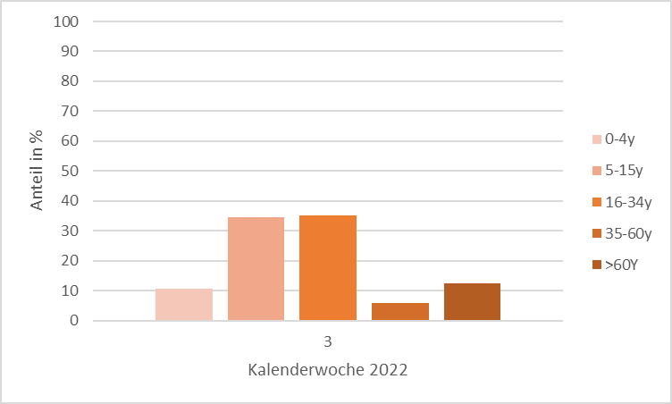
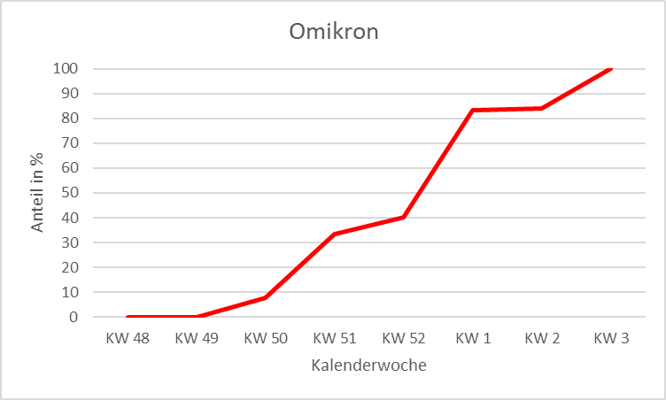
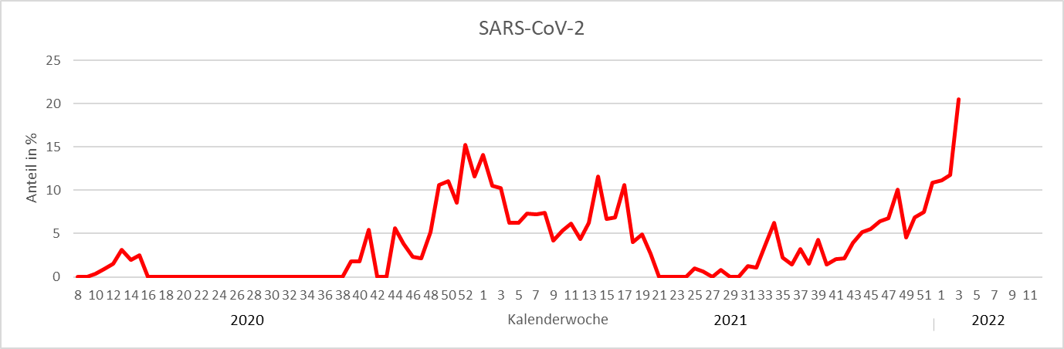
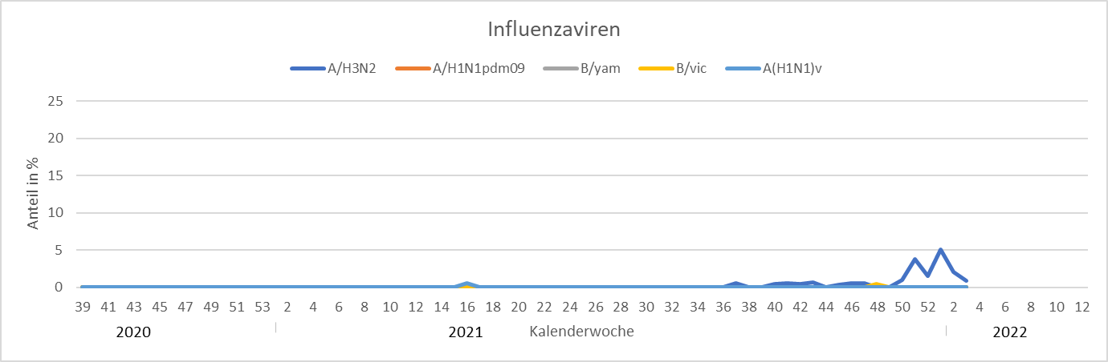
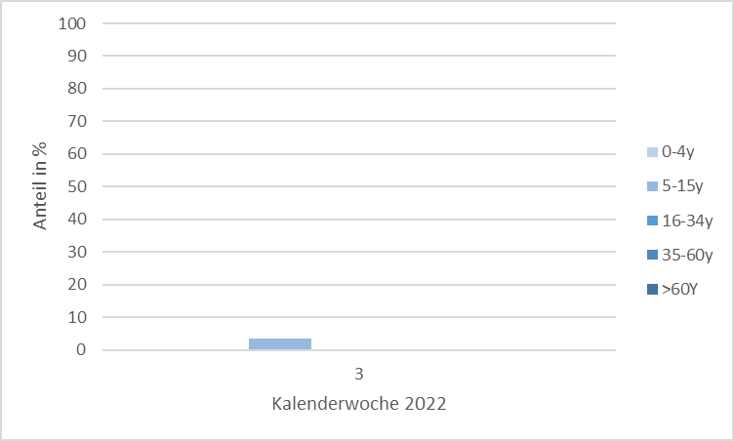

Slide 13
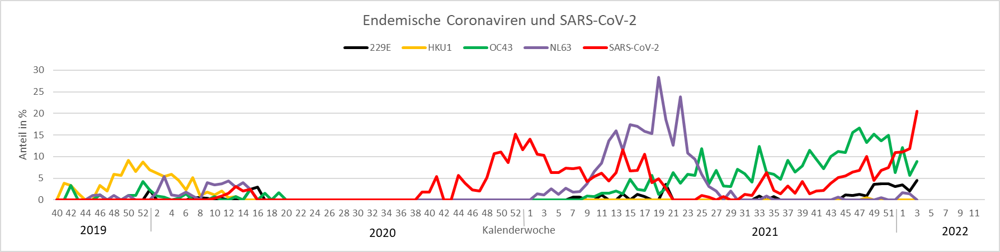
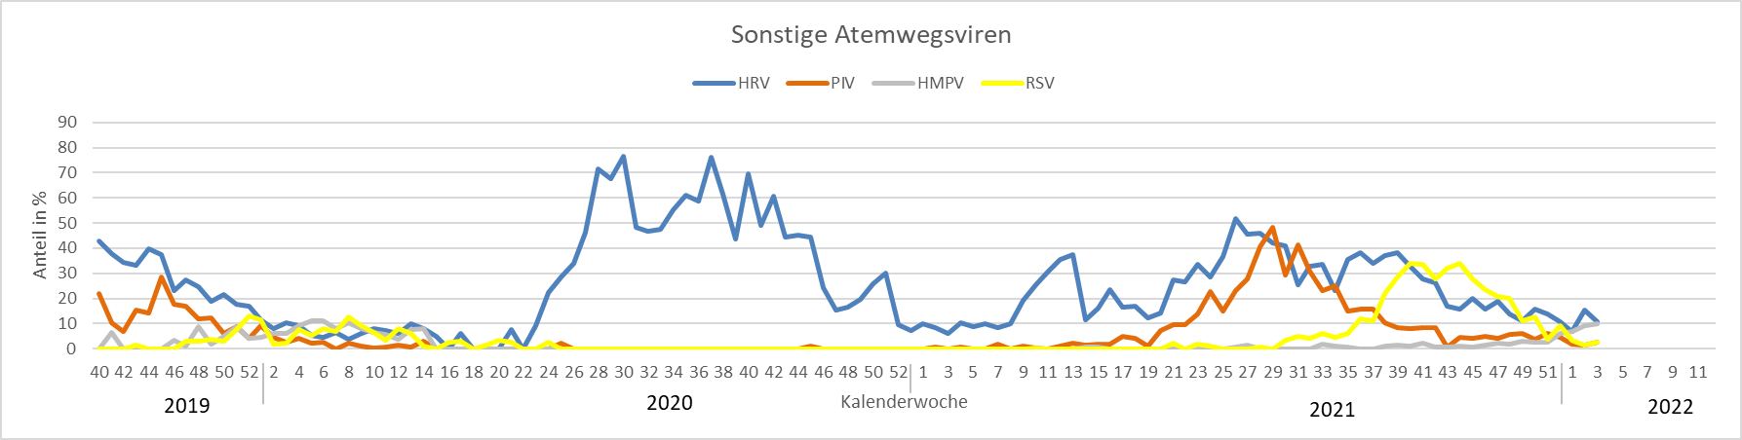
β-Coronaviren: SARS-CoV-2, HKU1, OC43
PIV-4

